Slide 1

Week 3
마음가GYM
Week 3
이어진

Slide 2

CONTENTS
목차.
01
02
03
메인 화면
개발
로그인 화면
개발
기록 화면
레이아웃
개발

Slide 3
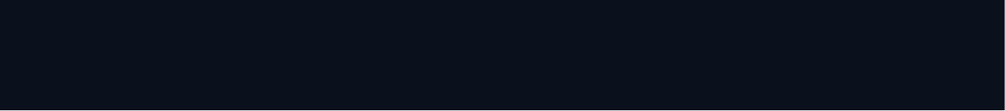

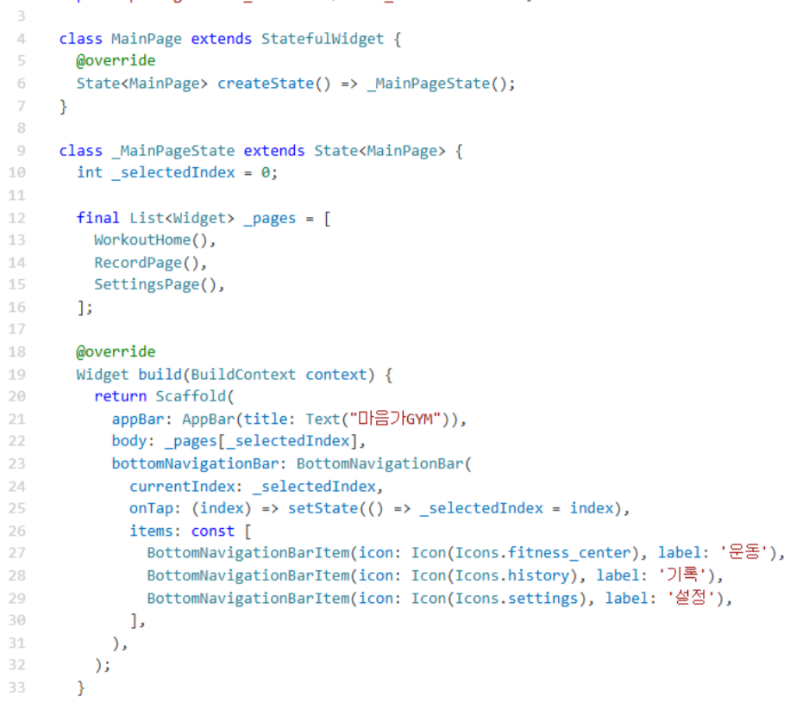
메인 화면 개발
프로젝트 명
마음가GYM
개발자
이어진
프로젝트 목적
운동을 기록하며 변화를 직관적으로 보자

Slide 4
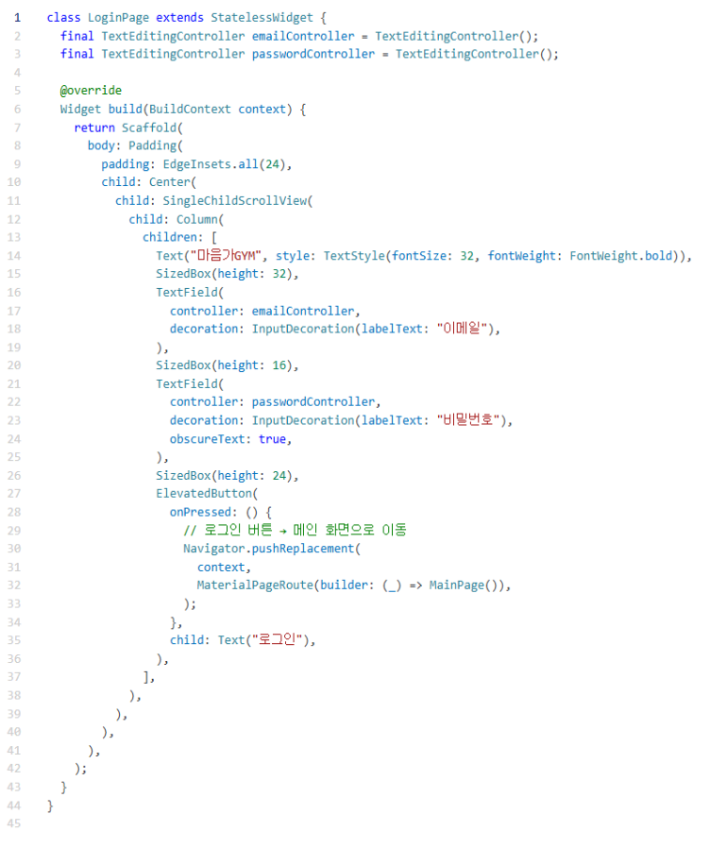
로그인 화면 개발
프로젝트 명
마음가GYM
개발자
이어진
사용한 DB
Firebase

Slide 5
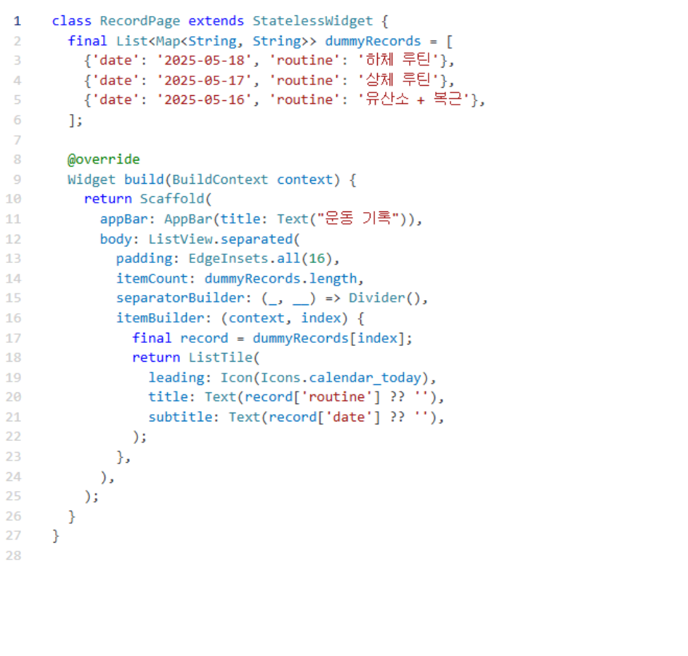
기록 화면 레이아웃 개발
프로젝트 명
마음가GYM
개발자
이어진
프로젝트 목적
운동을 기록하며 변화를 직관적으로 보자

